Slide 1


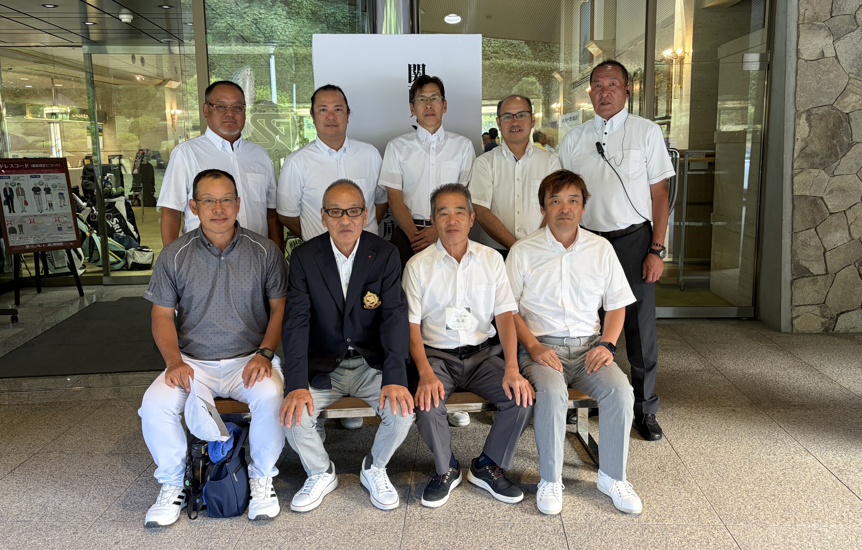
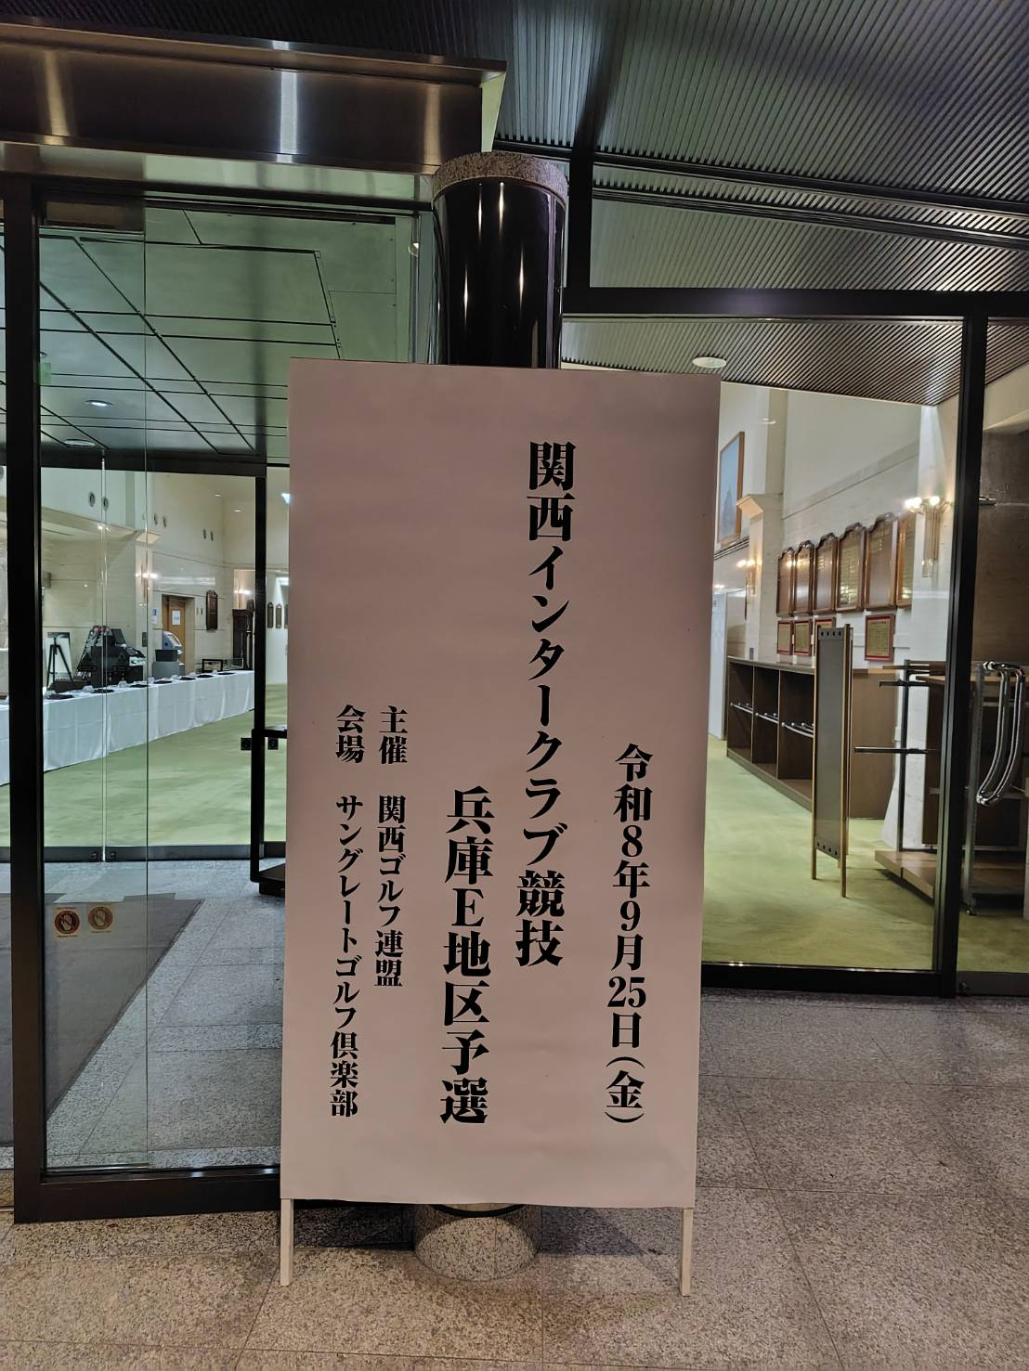

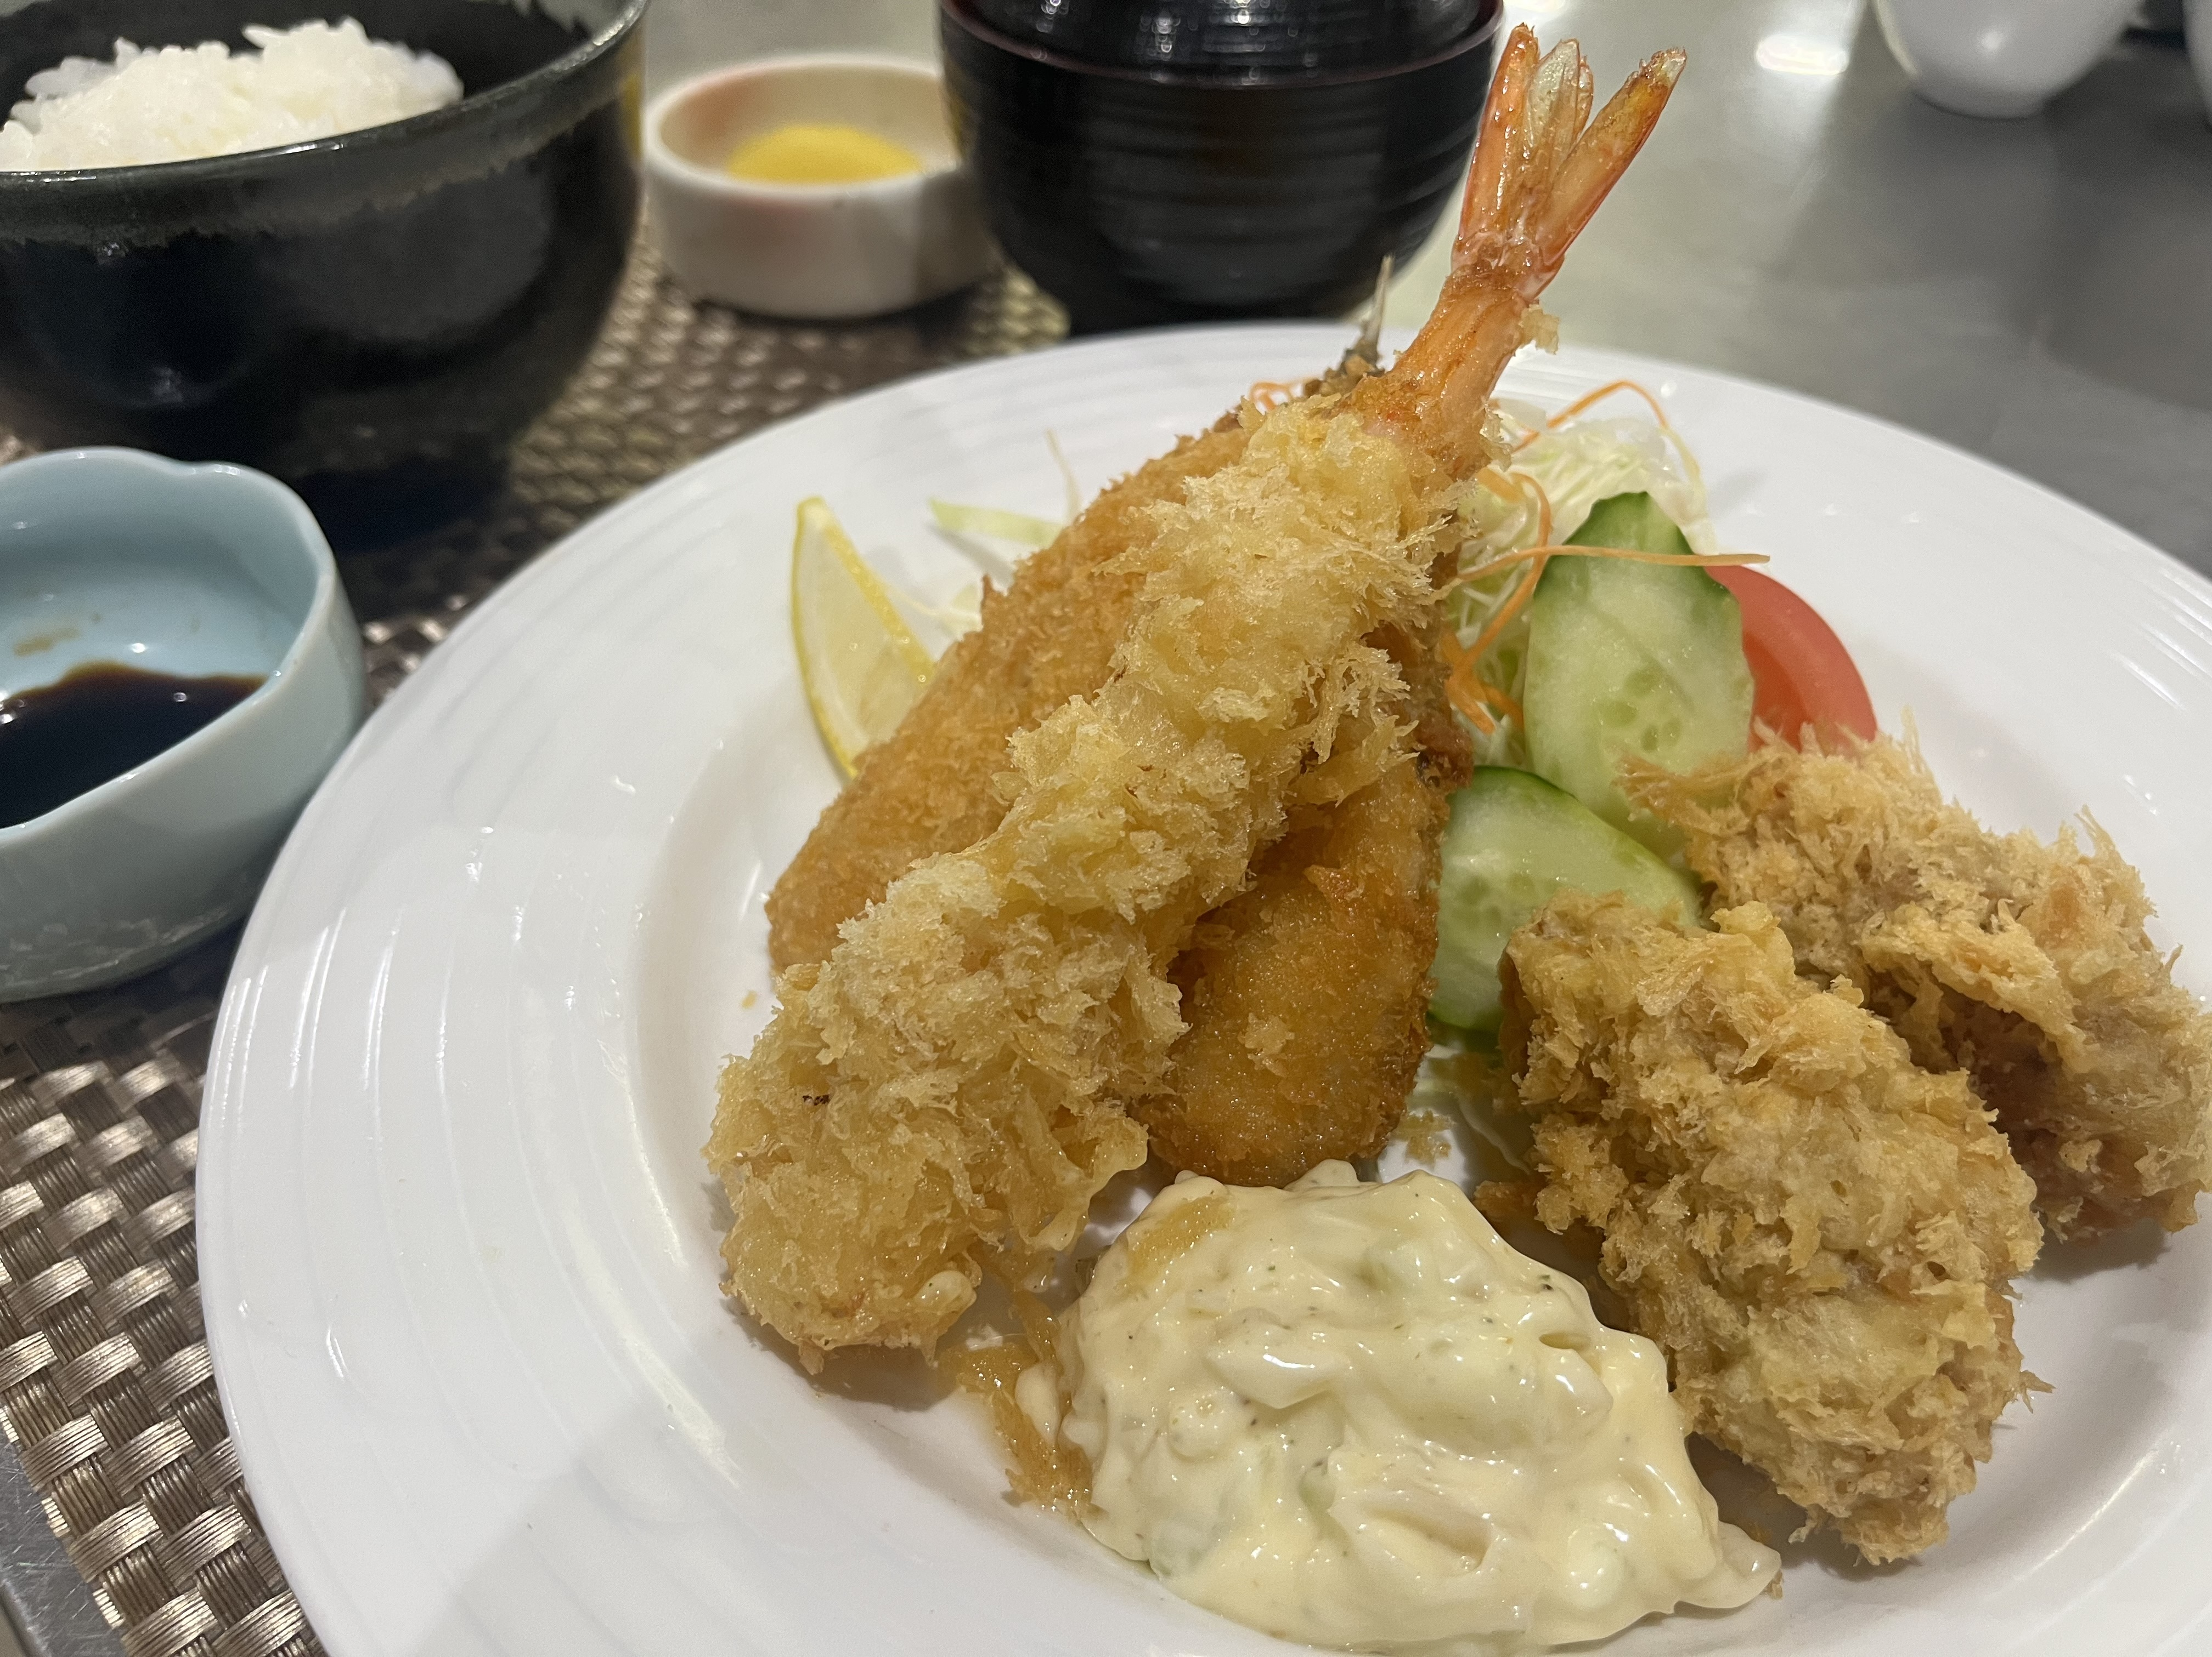
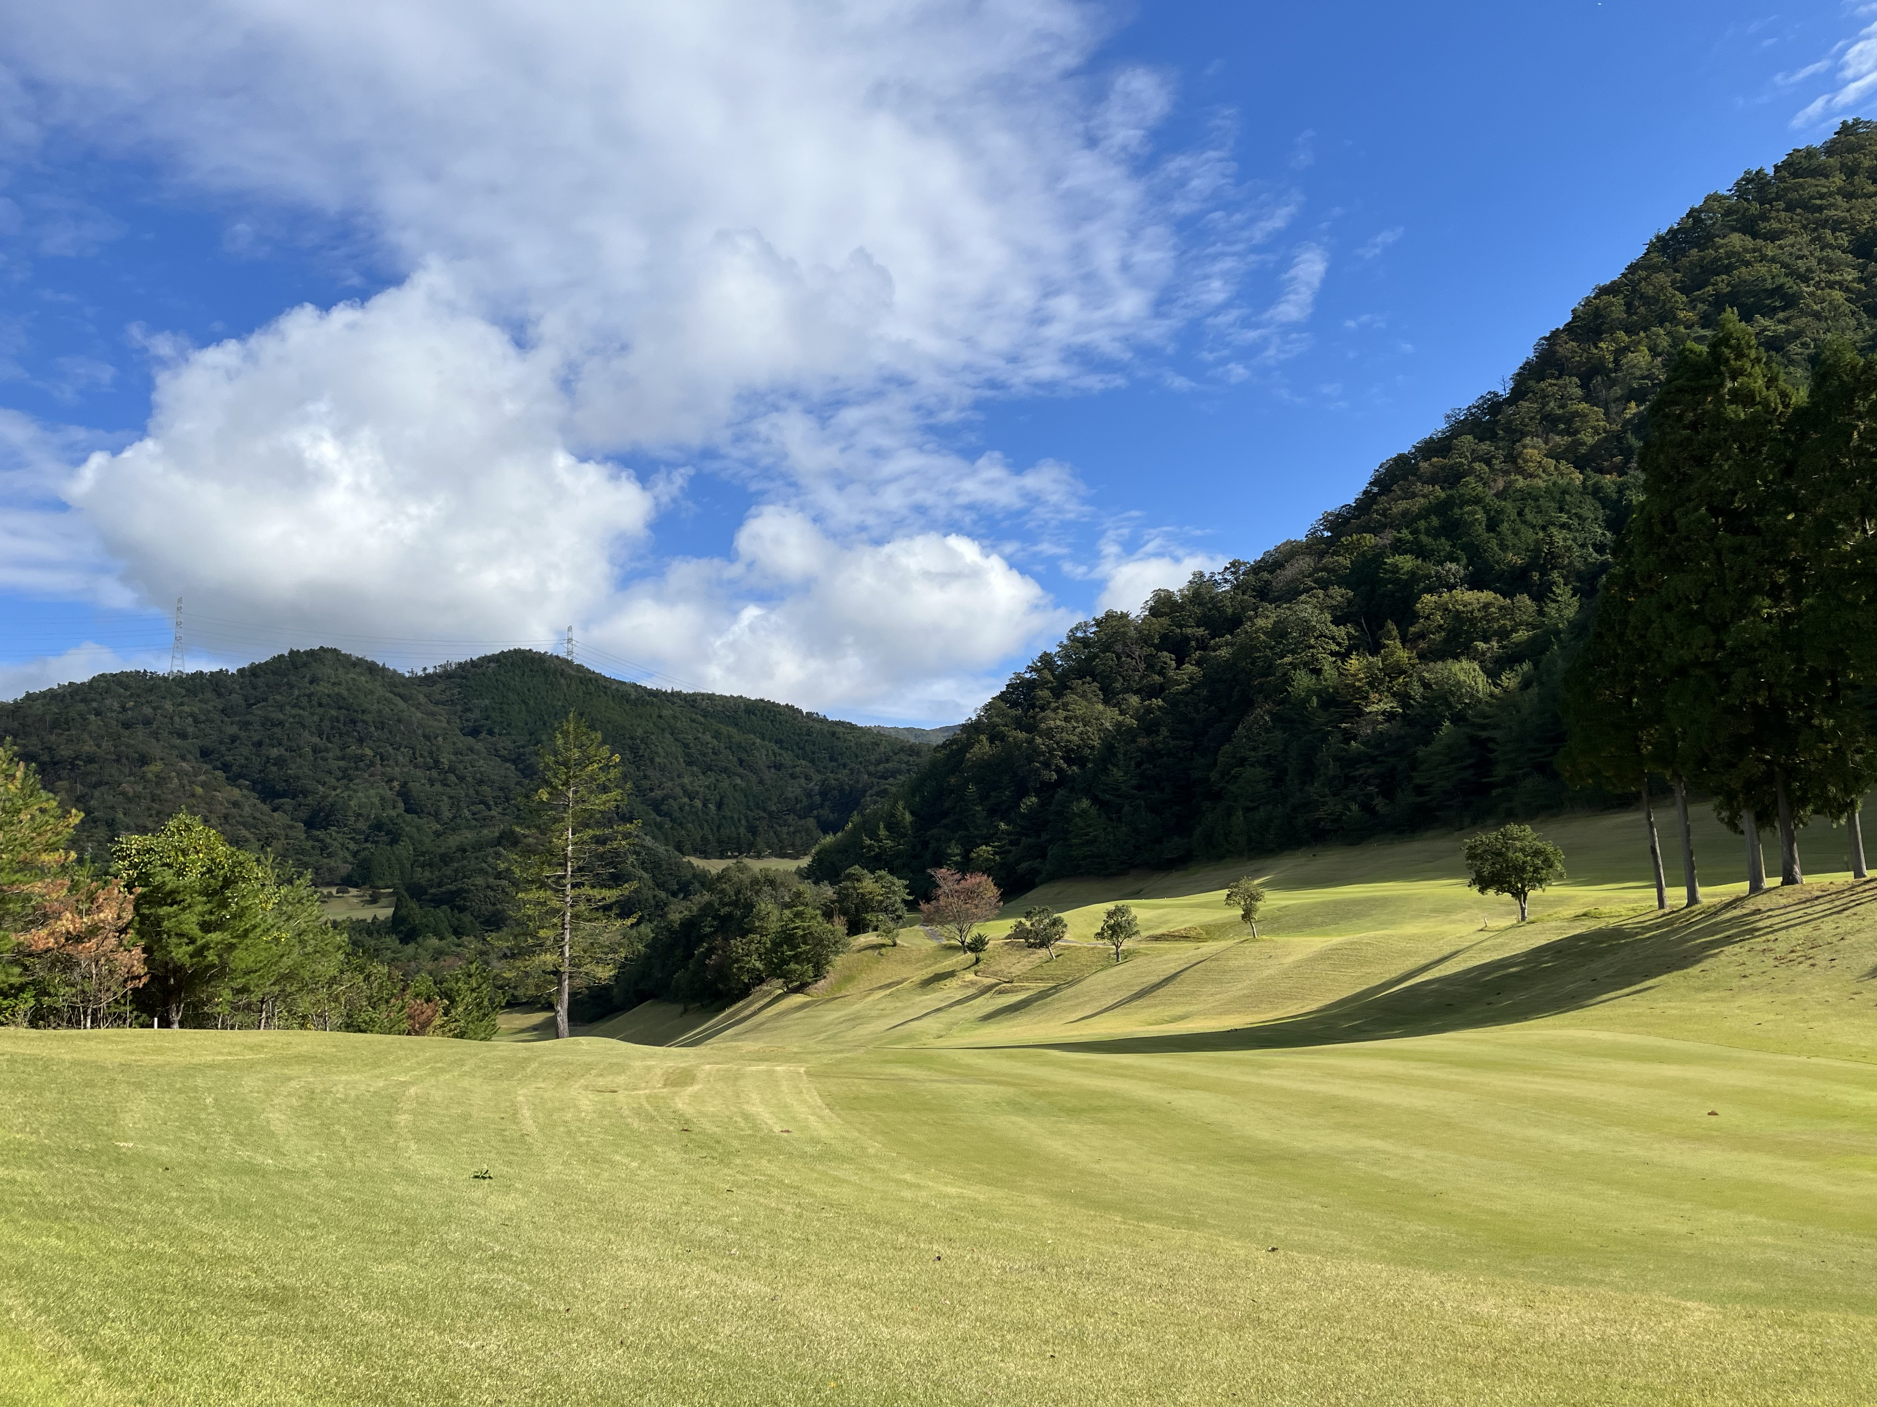

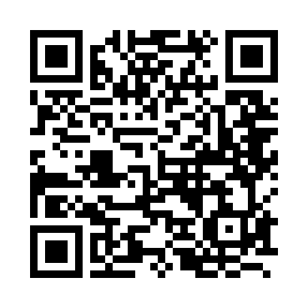
イベントカレンダー
TEL（０７９）５６９–００２２
２０２6
下記料金は1ラウンド＋昼食付のお1人様の料金で、ゴルフ場利用税・消費税・ゴルフ振興基金を含んでおります。（スルーデーを除く）
2026年10月1日発行
10月 |  | プレー料金 |  | ゴルフに行くならサングレへ 1人予約も大好評♪
 |  | イベント名 | ビジター
1 | 木 |  | ￥7,500
2 | 金 | レディースデー | ￥7,500
3 | 土 |  | ￥13,500
4 | 日 |  | ￥13,500 | 倶楽部選手権予選
5 | 月 | スルーデー | ￥5,990
6 | 火 |  | ￥7,500 | レディース杯（A・B混合）※クラブハンデ競技 サングレ杯
7 | 水 |  | ￥7,800
8 | 木 |  | ￥7,500
9 | 金 | レディースデー | ￥7,500
10 | 土 |  | ￥13,500
11 | 日 |  | ￥13,500 | 倶楽部選手権1回線・月例杯（A・B混合） ※クラブハンデ競技
12 | 月 |  | ￥11,500
13 | 火 |  | ￥7,500
14 | 水 |  | ￥7,800 | 三興会
15 | 木 |  | ￥7,500
16 | 金 | レディースデー | ￥7,500
17 | 土 |  | ￥14,000
18 | 日 |  | ￥14,000 | 倶楽部選手権 準決勝
19 | 月 | スルーデー | ￥5,990
20 | 火 |  | ￥7,700
21 | 水 |  | ￥8,000
22 | 木 |  | ￥7,700 | 木曜会オープンコンペ
23 | 金 | レディースデー | ￥7,700
24 | 土 |  | ￥14,500
25 | 日 |  | ￥14,500 | 倶楽部選手権決勝・研修会
26 | 月 | スルーデー | ￥5,990
27 | 火 |  | ￥7,700
28 | 水 |  | ￥8,000
29 | 木 |  | ￥7,700
30 | 金 | レディースデー | ￥7,700
31 | 土 |  | ￥14,500
関西インタークラブ競技 兵庫E地区予選 サングレートで開催されました！
このたび、2026年9月25日（金）、当サングレートゴルフ倶楽部におきまして「2026年度 関西インタークラブ競技 兵庫E地区予選」が開催されました。関西の各クラブを代表する精鋭たちが集う由緒ある競技を、ホームコースにお迎えできましたことは、当倶楽部にとりましても大変名誉なことでございました。
22チームが参加する熱戦の中、当倶楽部は10位という結果となりました。
団長 櫻井 義夫
選手（50音順）
石田 良啓／栄沢 理／久能 昭忠／塩野 裕介／藤原 慎吾／野間 豊／野田 勝美
出場された選手の皆さま、そして温かいご声援を賜りました皆さま、誠にありがとうございました。皆さまからの声援が、選手にとって大きな励みとなりました。
インタークラブ競技は幕を閉じましたが、当倶楽部はこれからも、皆さまに「また訪れたい」と思っていただけるより良いコースづくりを目指し、スタッフ一同努めてまいります。今後ともサングレートゴルフ倶楽部をよろしくお願い申し上げます。皆さまのご来場を、心よりお待ちしております。
今月の新メニューは「ミックスフライ定食」
支配人からのお手紙
19通目
10月の新メニューは、
「ミックスフライ定食」！
海老・鯵・牡蠣の3種を、サクッと揚げたてでご用意します。秋の味覚をたっぷり楽しめる、食べごたえ満点の一膳です。ぜひご賞味ください。
通常価格 1,650円
昼食差額 550円
10月を迎え、木々も色づき、深まりゆく秋を感じる季節となりました。爽やかな空の下、澄んだ空気の中でのラウンドは、まさにゴルフに最適のシーズンです。秋の彩りに包まれたコースでのひとときを、どうぞお楽しみください。皆さまのご来場を、スタッフ一同心よりお待ちしております。
平日の浴室営業再開のお知らせ
いつもご利用いただき、誠にありがとうございます。
夏季期間中はシャワーのみの営業としておりましたが、10月6日（火）より、平日も浴槽のご利用を再開いたします。
（注1）月曜日1ラウンドスループレーについてのご案内
※2バック割増として、お1人様あたり550円（税込）がかかります。
※キャディバックは、お客様ご自身で車から降ろしていただきます。カートまではスタッフが運びます。
※ご来場はゴルフウェアでお願いします。
※当日プレーの進行状況により、スタートコース・時間の変更をさせていただく場合がございます。
※ご精算はラウンド終了後となります。
※その他詳細につきましては、倶楽部までお問合せください。
ご予約は公式サイトが断然お得！

